Slide 1
Cambios de sentido do tráfico rodado no entorno da Igrexa de Zamáns

Slide 2
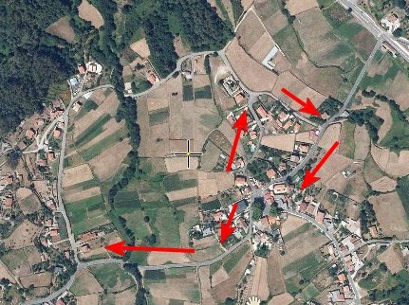
Tramos de sentido único

Slide 3
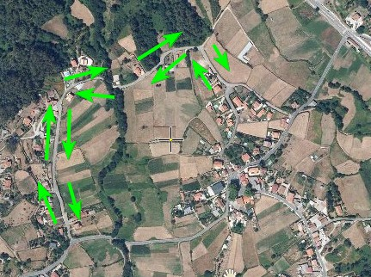
Tramos de doble sentido

Slide 4
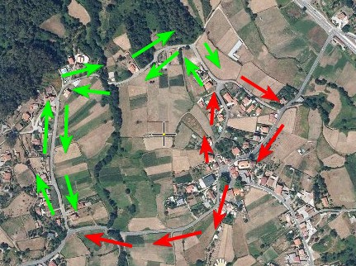

Slide 5
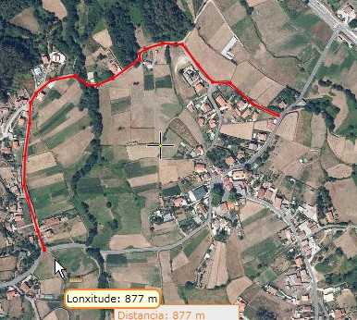
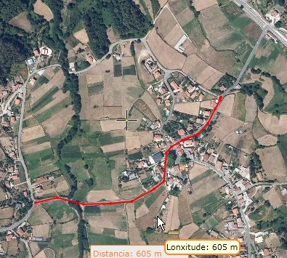
Distancias
Pola ponte da Insubela 877 m
Pola Igrexa 605 m.

Slide 6
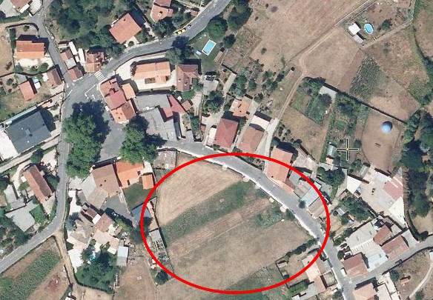
Opción aparcamientos

